Slide 1
Система образования Краснозерского района: достижения, перспективы развития
Начальник управления образования администрации Краснозерского района
Дулуба С.А.

Slide 2
«Наша цель – повысить роль образовательных учреждений в решении стратегических задач, стоящих перед регионом, максимально эффективно использовать потенциал научно-образовательного комплекса для развития региональной экономики»

Slide 4
медалисты
11 медалистов из 6 ОУ
МКОУ КСОШ №2 им. Ф.И.Анисичкина – 4 МКОУ Веселовская СОШ – 2 МКОУ Нижнечеремошинская СОШ – 2 МКОУ Краснозерская СОШ № 1 – 1 МКОУ Лобинская СОШ – 1 МКОУ Октябрьская СОШ - 1

Slide 5
Торжественный прием медалистов у Главы Краснозерского района

Slide 6
медалисты
Губернаторский прием
«Золотые надежды России»

Slide 7
100 баллов ЕГЭ
Апсибаева Анель по русскому языку

Slide 8
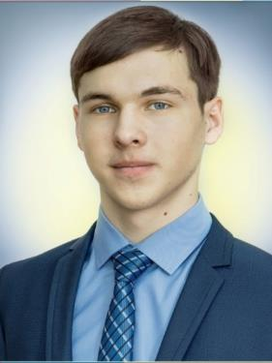
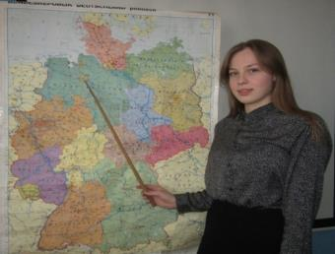
Всероссийская олимпиада школьников
Итоги регионального этапа
год | статус | предмет
2015- 2016 | Призер Призер | Литература Немецкий язык
2016- 2017 | Призер Призер | Литература, русский язык обществознание
2017- 2018 | Призер Призер | русский язык немецкий язык
Кучеров Артем
МКОУ Краснозерская СОШ № 2 им. Ф.И. Анисичкина
Метонидзе Маргарита
МКОУ Половинская СОШ

Slide 9
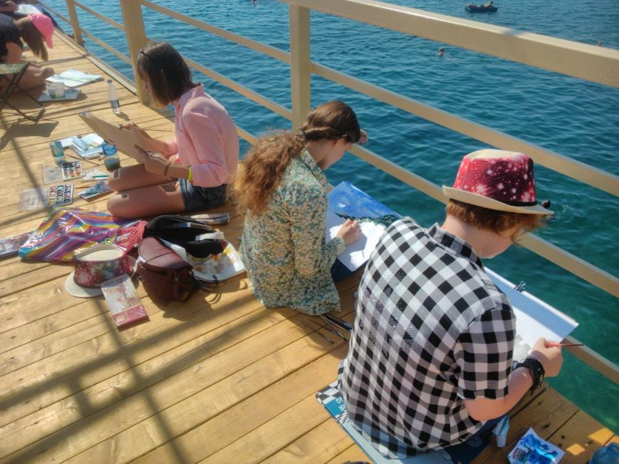
Всероссийский фестиваль «Хоровод традиций - 2018» в г. Алушта (Крым)

Slide 10
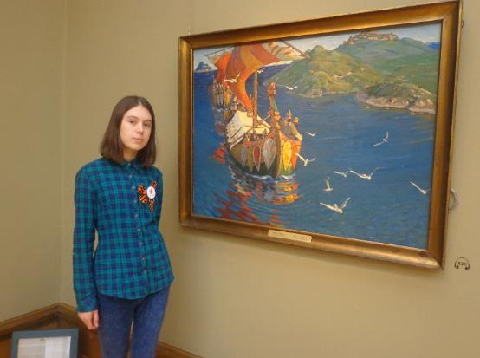
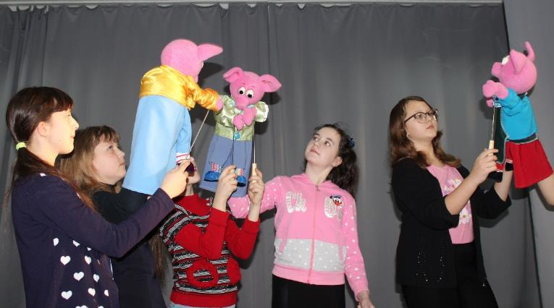
Достижения воспитанников ДДТ
Международный конкурс проектов «Наша история»
г.Москва
Международный конкурс-фестиваль «Сибирь зажигает звезды»
г. Новосибирск

Slide 11
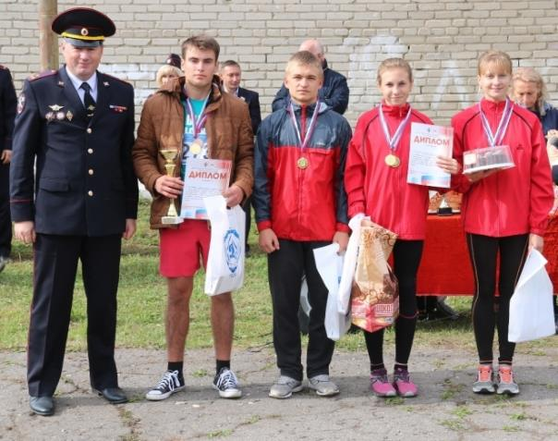
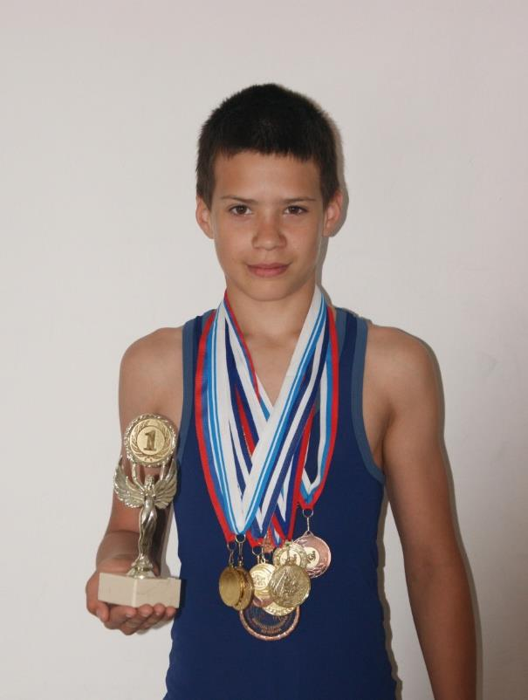
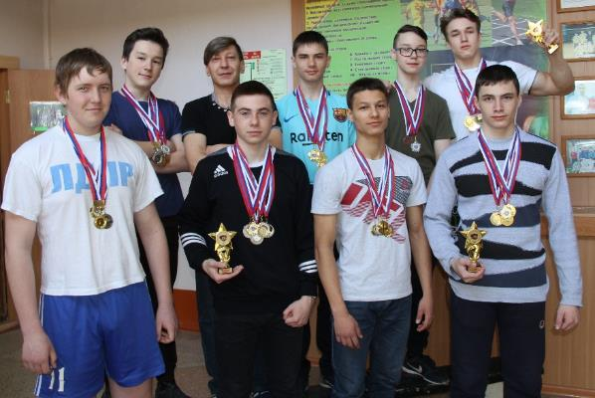
Достихения воспитанников ДЮСШ

Slide 12
Основная задача системы образования -повышение качества образования

Slide 13
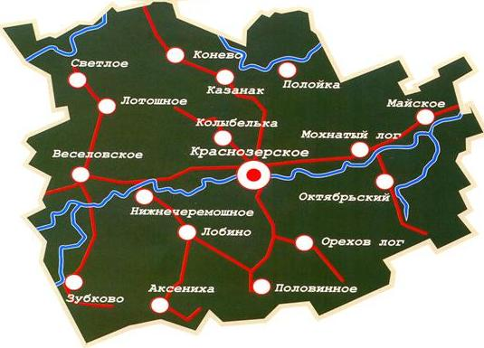
Образовательное пространство
ОСНОВНОЕ И СРЕДНЕЕ ОБРАЗОВАНИЕ
16 средних
12 основных
ДОШКОЛЬНОЕ ОБРАЗОВАНИЕ
25 ДОУ
7гр. В школах
ДОПОЛНИТЕЛЬНОЕ ОБРАЗОВАНИЕ
ддт
дюсш
1гр. В ДДТ
дши

Slide 14
Количество обучащихся на 1 сентября
год | 2016 | 2017 | 2018
ООУ | 3689 | 3677 | 3682
1 класс | 401 | 371 | 387
ДОУ | 1514 | 1457 | 1415
ДОД | 1902 | 1902 | 2467

Slide 15
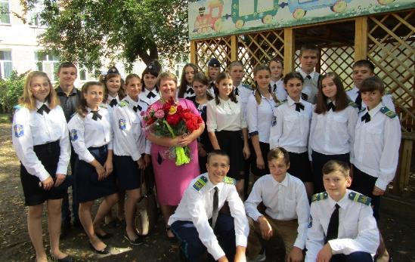
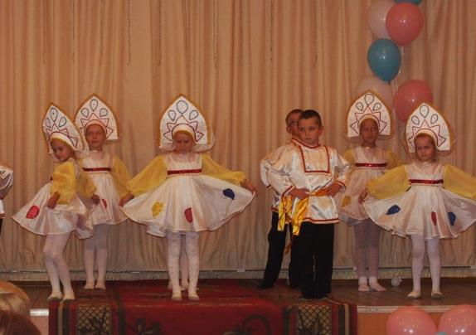
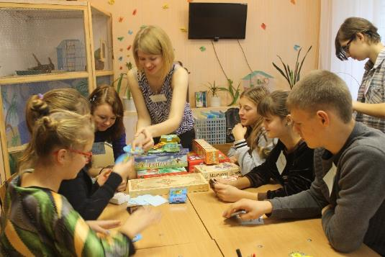
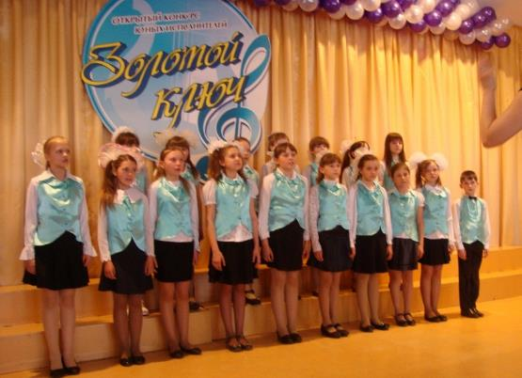
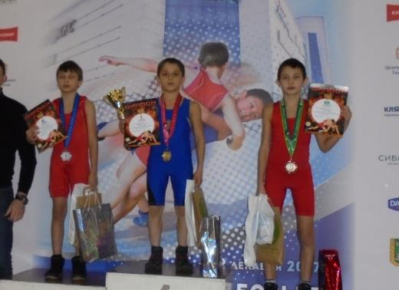
Школы
3 682 чел.
Детские сады
1 415 чел.
ДДТ
1 307 чел.
Система
образования
ДЮСШ
710 чел.
ДШИ
450 чел.

Slide 16
Финансирование из бюджета Краснозерского района (млн.руб.)

Slide 17
Краснозерская СОШ №1

Slide 18
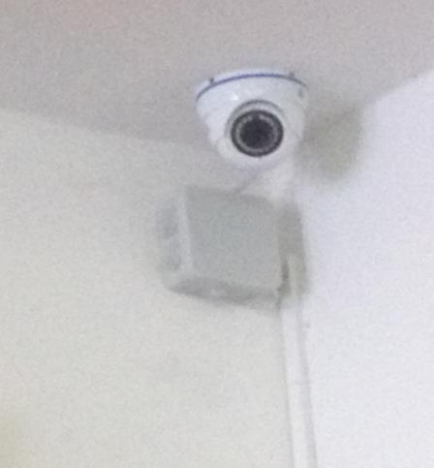
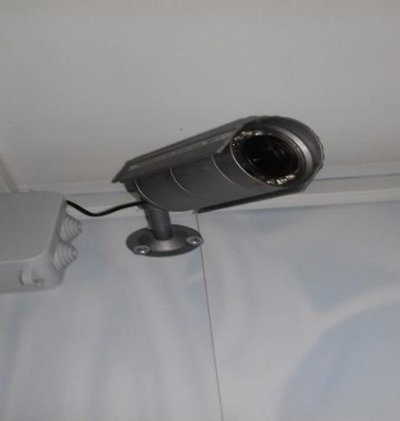
Мероприятия по безопасности

Slide 19
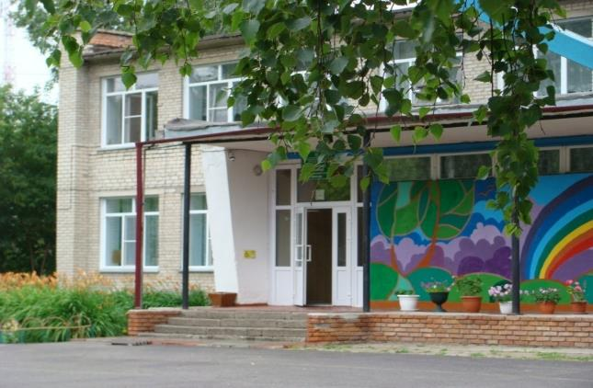
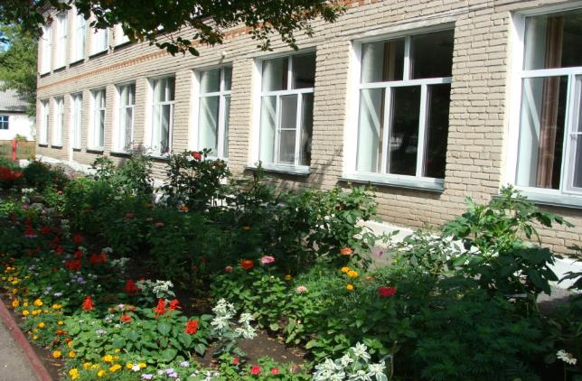
Средства районного и областного бюджета
Всего выделено на ремонты финансовых средств:
2017-2018 учебный год – 9 676,0 тыс.руб.
2018-2019 учебный год – 14 515,0 тыс.руб.

Slide 20
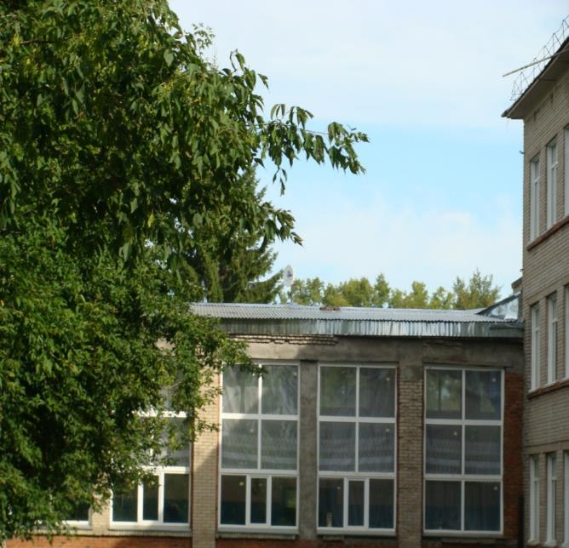
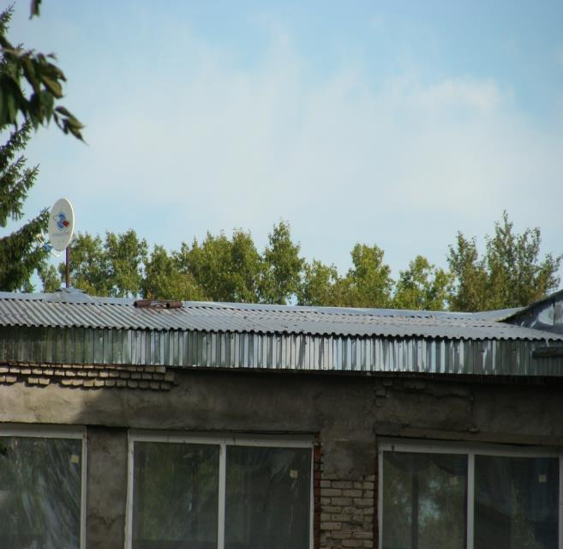
МКОУ Полойская СОШ

Slide 21
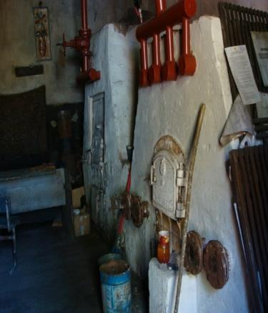
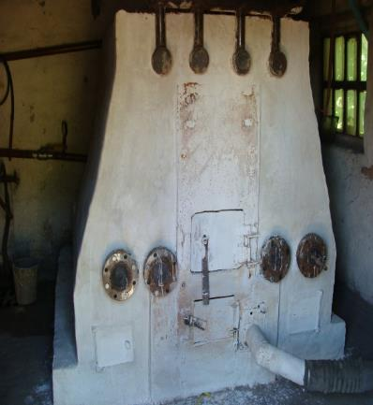
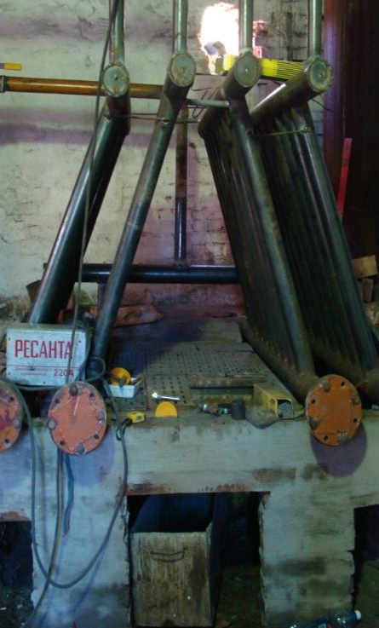
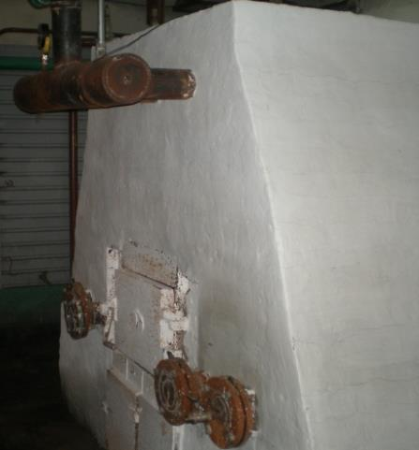
Замена котлов
МКОУ Зубковская ООШ
МКОУ Ульяновская ООШ
МКДОУ Зубковский д/с
МКОУ Светловская ООШ

Slide 22
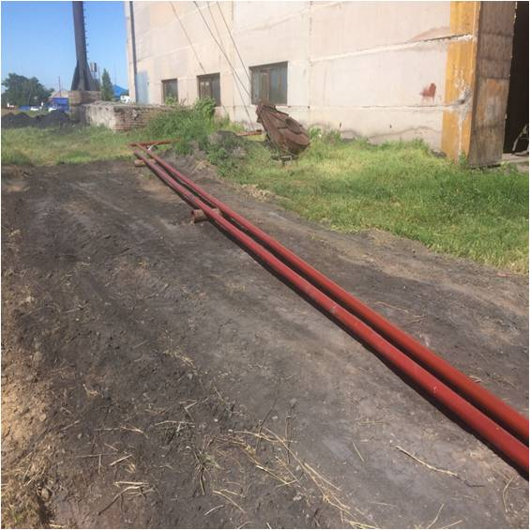
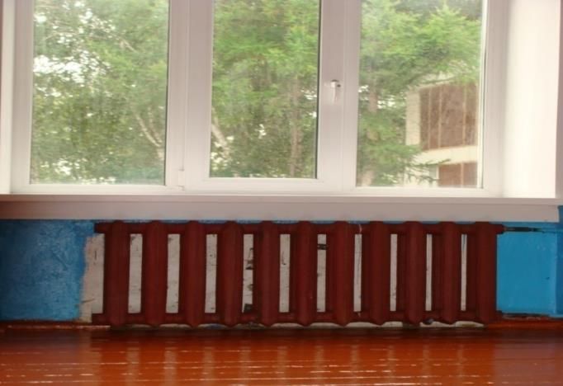
Ремонт теплотрасс и отопления
МКОУ Колыбельская СОШ
МКОУ Орехологовская СОШ

Slide 23
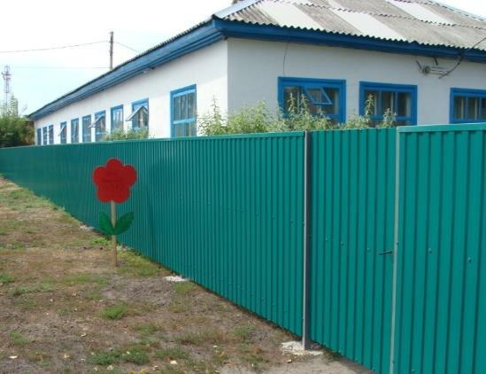
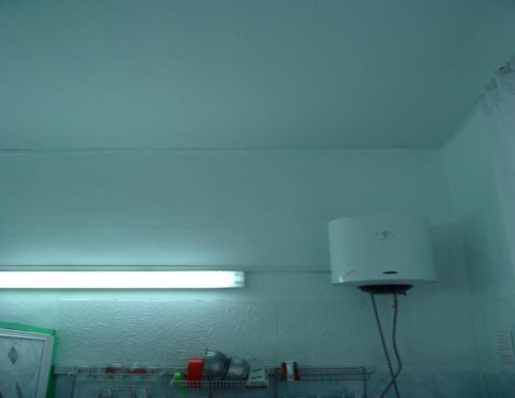
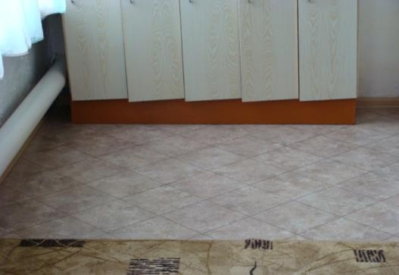
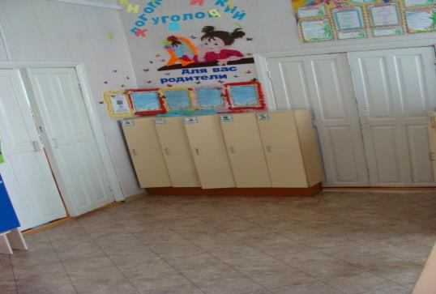
МКДОУ Краснозерский детский сад № 5

Slide 24
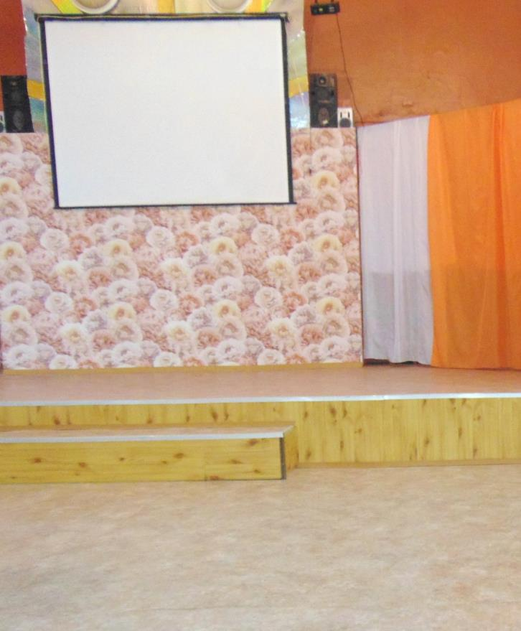
КСОШ №2

Slide 25
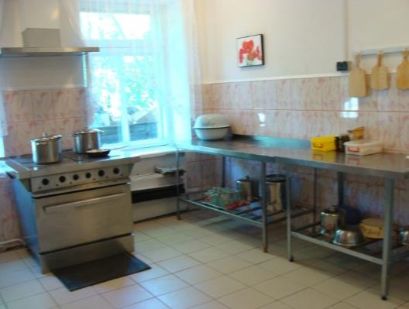
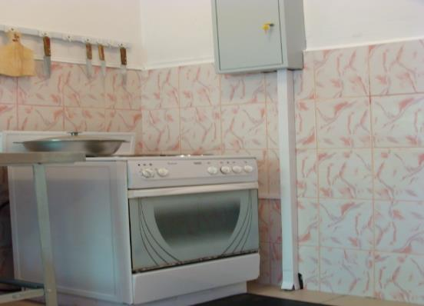
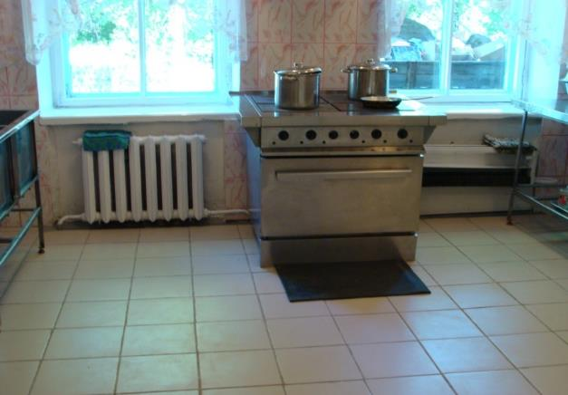
МКДОУ Мохнатологовский детский сад

Slide 26
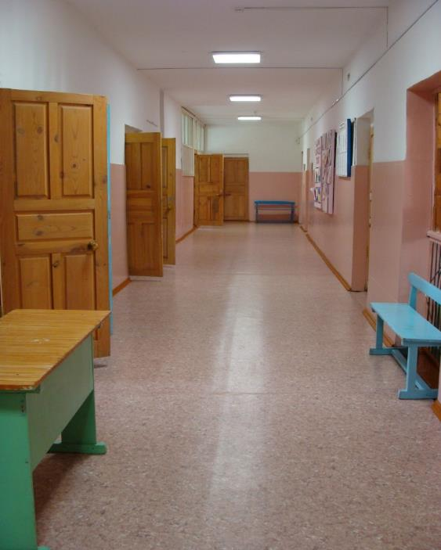
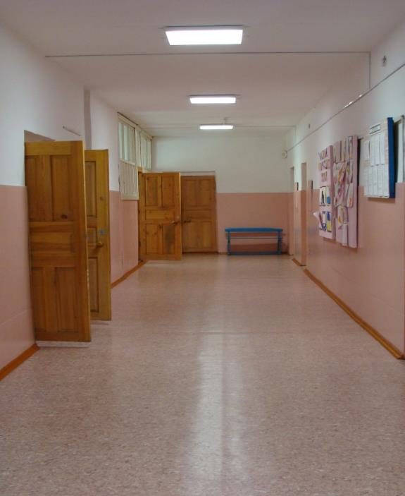
МКОУ Коневская СОШ

Slide 27
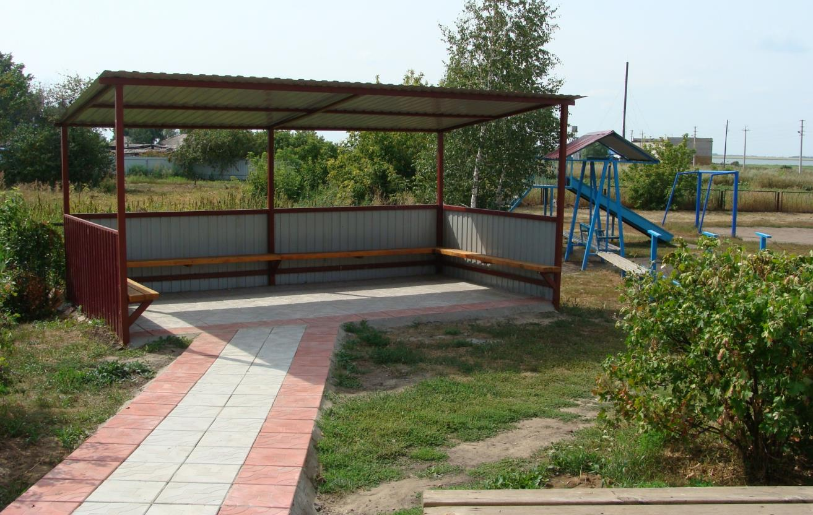
МКОУ Колыбельская СОШ

Slide 28
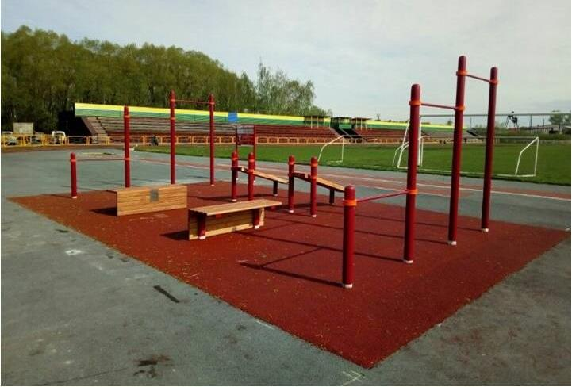
МКУ ДЮСШ

Slide 29
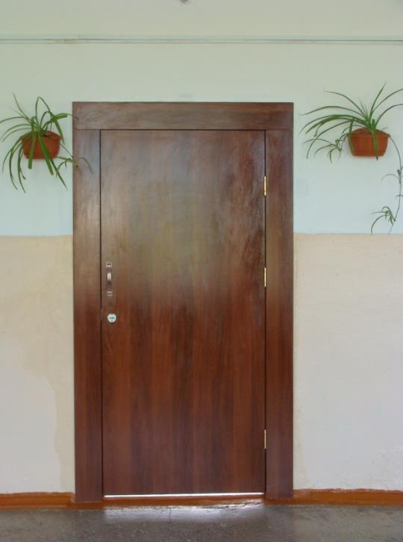
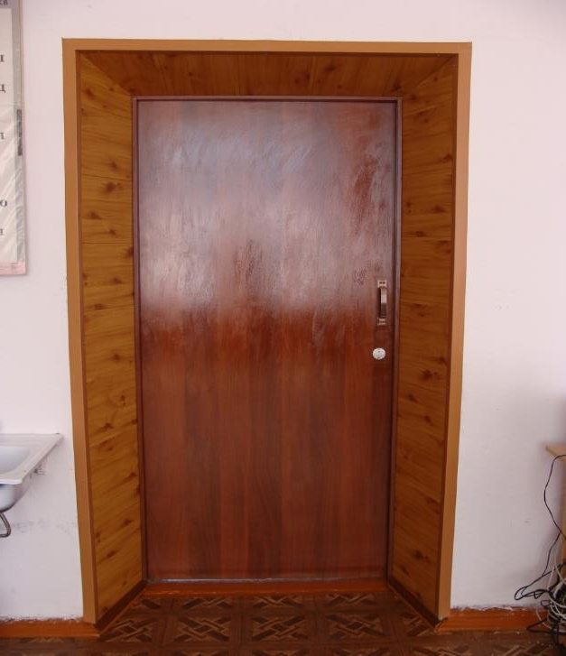
МКОУ Нижнечеремошинская СОШ

Slide 30
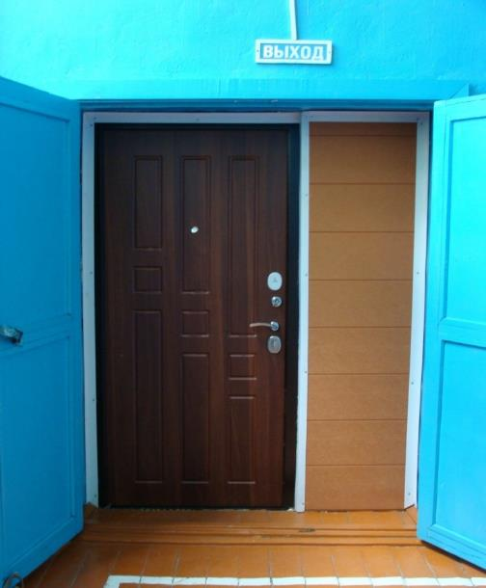
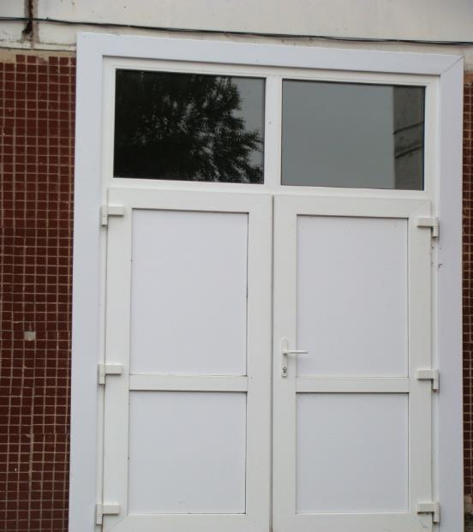
Замена дверей
МКОУ Нижнечеремошинская СОШ
МКОУ Орехологовская СОШ

Slide 31
Средства депутатского фонда всего выполнены ремонты на сумму 1 120,0 тыс.руб.
ОУ | выполненные работы
Нижнечеремошинская СОШ, Орехологовская СОШ | Замена дверей
МКОУ Краснозерская СОШ № 2 | Ремонт пола
в 8 детских садах района и 3 школах | частичная замена окон на пластиковые
Орехологовский детский сад | Ремонт системы отопления

Slide 32
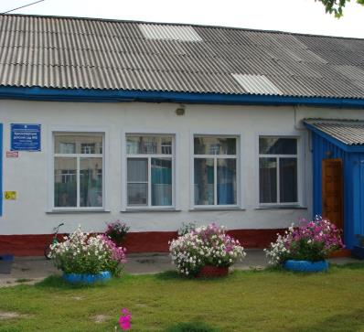
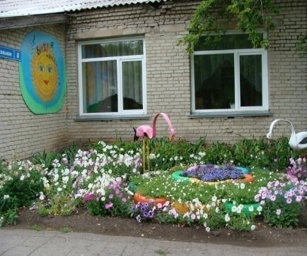
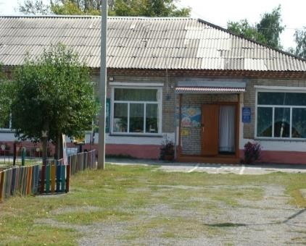
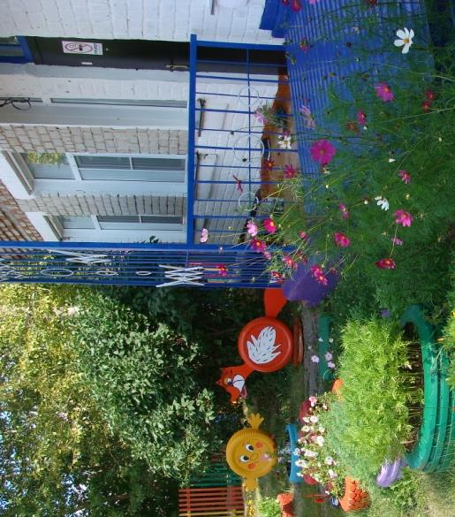
Замена окон в детских садах района
Краснозерский д/с № 5
Краснозерский д/с № 1
Садовский д/с
Нижнечеремошинский д/с

Slide 33
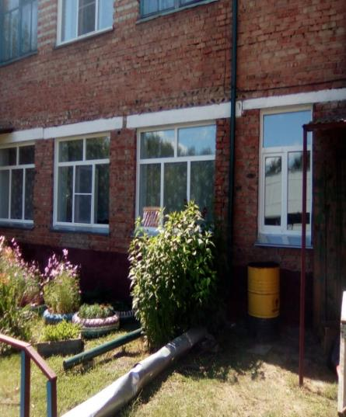
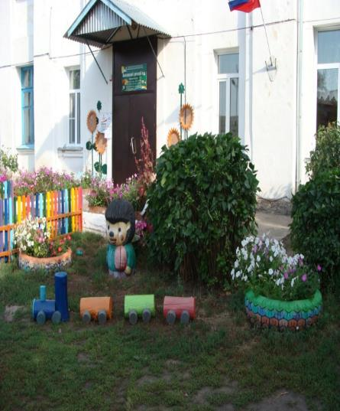
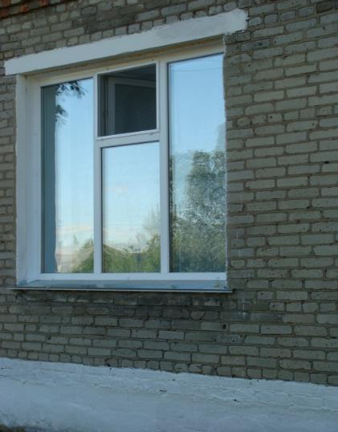
Замена окон в детских садах района
Октябрьский д/с
Майский д/с
Веселовский д/с

Slide 34
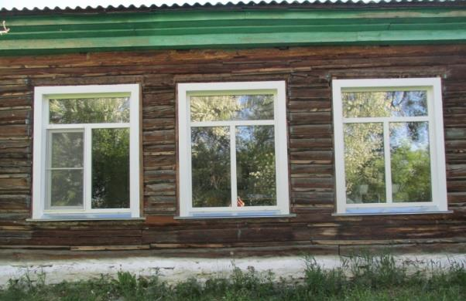
Замена окон в школах района
МКОУ Гербаевская ООШ
МКОУ Ульяновская ООШ
МКОУ Аксенихинская ООШ

Slide 35
кабинеты технологии МКОУ Казанакской ООШ
Для мальчиков
Для девочек

Slide 36
пищеблоки

Slide 37
Школьные автобусы
23 транспортных средства
32 школьных маршрута
608 детей
год | Полученных автобусов
2016 | 3
2017 | 5
2018 | 2

Slide 38
МКОУ Петропавловская ООШ

Slide 39
МКОУ Краснозерская СОШ № 2

Slide 40
МКОУ Половинская СОШ

Slide 41
МКДОУ Краснозерский д/с № 4

Slide 42
МКДОУ Мохнатологовский д/с

Slide 43
МКДОУ Краснозерский д/с № 3

Slide 44
Дошкольное образование

Slide 45
Победители конкурсного отбора ДОО, реализующих часть образовательной программы, формируемую участниками образовательных отношений
Краснозерский детский сад №2
Краснозерский детский сад №3
Краснозерский детский сад №5

Slide 46
ФГОС
дошкольное образование
2014г. – все детские сады
начальное и основное общее образование
2014г. – 1-4 классы всех школ
2015г. – 5 классы всех школ
2016г. – 6 классы всех школ
2017г. – 7 классы всех школ
2018г. – 8 классы всех школ
среднее общее образование
2018г. – пилотные – МКОУ Колыбельская СОШ,
МКОУ Краснозерская СОШ №1
МКОУ Мохнатологовская СОШ
ФГОС НОО обучающихся с ОВЗ
2016г. – обучающиеся с ОВЗ 1-х классов
2017г. – обучающиеся с ОВЗ 2-х классов
2018 г. - обучающиеся с ОВЗ 2-х классов

Slide 47
Профильное обучение
 | 2017-2018 учебный год | 2018-2019 Учебный год
МКОУ КСОШ №2 имени Ф.И.Анисичкина | 10 класс – информационно-технологический 11 класс – информационно-технологический | 10 «А»класс – информационно-технологический 11 «Б» класс – информационно-технологический

Slide 48
Углубленное изучение отдельных предметов
 | 2017-2018 учебный год | 2018-2019 учебный год
МКОУ Краснозерская СОШ №1 | 9 класс – естественнонаучный 7 класс – биотехнологический 5 класс – математический | 6 «Л» - математический 7 «Л» – естественнонаучный 8 «Л» - биотехнологический 10«В» - естественнонаучный
МКОУ КСОШ №2 имени Ф.И.Анисичкина | 9 класс – физико-математический

Slide 49
Проект «Сетевая дистанционная школа Новосибирской области»
Русский язык
Информатика
Биология
Английский язык
Химия

Slide 51
Всероссийские проверочные работы 4 класс
Русский язык, 322 участника | «2» | «3» | «4» | «5»
Новосибирская область | 7,1 | 29,5 | 45,4 | 18
Краснозерский район | 7,8 | 37 | 46,9 | 8,4
Математика, 323 участников
Новосибирская область | 2,9 | 21,5 | 29,2 | 46,4
Краснозерский район | 4 | 26,9 | 33,4 | 35,6
Окружающий мир, 325 уч-ся
Новосибирская область | 0,87 | 21,8 | 58,7 | 18,6
Краснозерский район | 0,31 | 21,8 | 64,3 | 13,5

Slide 52
Результаты ГИА – 11 по обязательным предметам

Slide 53
Итоги ЕГЭ
Учебный предмет | Средний балл по району
 | 2017 | 2018
Русский язык | 68,8 | 68,3
Математика (базовый) | 4,1 | 4,4
Математика (проф.) | 43,7 | 49
Физика | 48,25 | 49
Биология | 44,9 | 46,1
Немецкий | 28,5 | 54
Английский | 41 | 56

Slide 54
Лучшие индивидуальные результаты ЕГЭ
Предмет | Балл | ФИО ученика | ОУ
Русский язык | 100 | Апсибаева Анель | МКОУ КСОШ №2 им.Ф.И.Анисичкина
Физика | 86 | Кучеров Артём | МКОУ КСОШ №2 им.Ф.И.Анисичкина
Литература | 84 | Белаш Алина | МКОУ Октябрьская СОШ
Математика | 81 | Кучеров Артём | МКОУ КСОШ №2 им.Ф.И.Анисичкина
ИКТ | 81 | Кучеров Артём | МКОУ КСОШ №2 им.Ф.И.Анисичкина
Английский | 81 | Апсибаева Анель | МКОУ КСОШ №2 им.Ф.И.Анисичкина
Немецкий | 79 | Метонидзе Маргарита | МКОУ Половинская СОШ
Биология | 78 | Чобанян Рафик | МКОУ Краснозерская СОШ №1
Обществознание | 78 | Апсибаева Анель | МКОУ КСОШ №2 им.Ф.И.Анисичкина
Химия | 77 | Чобанян Рафик | МКОУ Краснозерская СОШ №1
История | 77 | Морозов Роман | МКОУ Краснозерская СОШ №1
География | 58 | Тарбеева Наталия | МКОУ Веселовская СОШ

Slide 55
Итоги ГИА 9 классов
Учебный предмет | Средний балл по району
 | 2017 | 2018
Русский язык | 4 | 3,8
Математика | 3,7 | 3,5
Литература | 4 | 4,3
Информатика | 4,1 | 3,9
Химия | 3,7 | 3,7
Английский язык | 3 | 3,5
Немецкий язык |  | 4
Физика | 3,4 | 3,6
Обществознание | 3,6 | 3,3
Биология | 3,3 | 3,1
География | 3,7 | 3,5
История | 3,5 | 3,8

Slide 56
Лучшие результаты школ по ГИА -9
предмет | ОУ | Средний балл
Русский язык | МКОУ Лотошанская СОШ МКОУ Гербаевская ООШ МКОУ Краснозерская СОШ №2 МКОУ Краснозерская СОШ №1 МКОУ Коневская СОШ МКОУ Октябрьская СОШ МКОУ Аксенихинская ООШ МКОУ Новобаганенская ООШ | 4,2 4,2 4,1 4 4 4 4 4
Математика | МКОУ Октябрьская СОШ МКОУ Краснозерская СОШ №1 МКОУ Краснозерская СОШ №2 МКОУ Веселовская СОШ МКОУ Половинская СОШ МКОУ Половинская ООШ | 4,7 4,1 4,1 4,1 4 4

Slide 57
Лучшие результаты школ по ГИА -9
предмет | ОУ | Средний балл
География | МКОУ Новобаганенская ООШ | 4
Истории | МКОУ Краснозерская СОШ №1, МКОУ Коневская СОШ, МКОУ Октябрьская СОШ | 4
Информатика | МКОУ Половинская СОШ | 4,3
Физика | МКОУ Октябрьская СОШ | 5
Обществознание | МКОУ Мохнатологовская СОШ | 4
Химия | МКОУ Коневская СОШ | 5
Биология | МКОУ Краснозерская СОШ№2 имени Ф.И. Анисичкина | 3,6

Slide 58
Школы, в которых девятиклассники все допущены к экзаменам и все сдали
МКОУ Зубковская СОШ
МКОУ Коневская СОШ
МКОУ Новобаганенская ООШ
МКОУ Светловская ООШ

Slide 59
Сентябрьский этап ГИА-9
ОУ | Кол-во уч-ся
МКОУ Майская СОШ | 12
МКОУ Садовская СОШ | 7
МКОУ Колыбельская СОШ, МКОУ Половинская СОШ, МКОУ Полойская СОШ | по 3
МКОУ Краснозерская СОШ №1, МКОУ Лобинская СОШ, МКОУ Зубковская ООШ, МКОУ Казанакская ООШ, МКОУ Краснозерская ООШ, МКОУ Ульяновская ООШ | по 2
МКОУ Зубковская СОШ, МКОУ Краснозерская СОШ №2 им. Ф.И. Анисичкина, МКОУ Лотошанская СОШ, МКОУ Мохнатологовская СОШ, МКОУ Нижнечеремошинская СОШ, МКОУ Октябрьская СОШ, МКОУ Орехологовская СОШ, МКОУ Аксенихинская ООШ, МКОУ Гербаевская ООШ, МКОУ Кайгородская ООШ, МКОУ Локтенская ООШ | по 1

Slide 60
Проект «Обучение и социализация детей с ограниченными возможностями здоровья в инклюзивном образовательном пространстве»
реализуют
МКОУ Колыбельская СОШ
МКОУ Октябрьская СОШ
МКОУ Половинская СОШ
подали документы на конкурсный отбор
МКОУ Нижнечеремошинская СОШ
МКОУ КСОШ №2 имени Ф.И.Анисичкина

Slide 61
Обучение детей с ОВЗ в школах

Slide 63
Питание обучающихся
категория | Кол-во
Детей с ОВЗ | 274
Из м/о семей | 855
Из мн/д семей | 937
одноразовым | 50,43%
двухразовым | 49,68%

Slide 64
Дополнительное образование

Slide 65
Дополнительное образование детей
ОУ | на 01.09.2017 | на 01.09.2018
МКУ ДО ДДТ | 1200 | 1307
МКУ ДЮСШ | 702 | 710
МКУ ДО ДШИ | 440 | 450

Slide 66
Учебно-тренировочные сборы для воспитанников ДЮСШ
отделения легкой атлетики
отделения волейбола

Slide 67
каникулярная школа

Slide 68
Стипендия Главы

Slide 69
учебно-производственная бригада МКОУ Орехологовской СОШ

Slide 70
Учебные сборы

Slide 71
Военно-спортивная игра«Граница»

Slide 72
кадеты
КСОШ №2
Половинской СОШ

Slide 73
Победители районной спартакиады школьников
МКОУ Краснозерская СОШ № 1
МКОУ Орехологовская СОШ
МКОУ Половинская ООШ

Slide 74
Трудовое лето

Slide 76
РОССИЙСКОЕ ДВИЖЕНИЕ ШКОЛЬНИКОВ

Slide 77
Отряд ЮИДД Краснозерской СОШ №1

Slide 78
Районное родительское собрание

Slide 80
Кадровый потенциал ДОУ
127 воспитателей
18 учителей - логопедов
160 педагогов
11 музыкальных руководителей
1 педагог - психолог
2 инструктора по физической культуре
1 педагог дополнительного образования

Slide 81
Премия Главы Краснозерского района Новосибирской имени В.Э.Эйфуса
Исионова
Любовь
Леонидовна
Учитель МКОУ КСОШ №2 имени Ф.И. Анисичкина , лауреат Премии 2017г.

Slide 82
Аттестация педагогов школ

Slide 83
Прибыло учителей в школы
Молодые специалисты
С опытом работы

Slide 84
Курсы повышения квалификации педагогов и руководителей по ФГОС ДО, НОО, ООО
94 %

Slide 85
Победители конкурсов
Федеральный уровень:
Всероссийский конкурс Л.С.Выготского
- победитель, Щекотько Н.А. (Краснозерский детский сад №3)
Всероссийская смотр-выставка «Детский сад: мир любви заботы и внимания»
- победитель (Краснозерский д/с № 4)

Slide 86
Победители конкурсов
Региональный уровень:
Областной конкурс на лучшую общеобразовательную организацию, развивающую шахматы в городских округах и муниципальных районах Новосибирской области
Победитель, Бабусенко Н.В. (Краснозерская СОШ №2)
Областной конкурс «Лучший заведующий ДОУ Новосибирской области»
призер, Зубарева А.А. (Краснозерский д/с№4)
Региональный конкурс «Моя экологическая культура и здоровый стиль жизни»
лауреат, Павленко Л.А. (Половинский д/с №1)
Областной смотр-конкурс «Экобэби»
диплом II степени, коллектив Краснозерского д/с №3)
диплом II степени, Ахметжанова Н.А. Краснохуторской д/с )
Областной фестиваль психолого-педагогических идей
диплом III степени, Кожекина Н.А. (Краснозерская СОШ №1)

Slide 87
Муниципальный уровень
«Учитель года»
Победитель – Слепцова Г.Ф.
(КСОШ №2им.Ф.И.Анисичкина)
«Воспитатель года»
Победитель – Полторацкая А.С. (Краснозерский д/с №2)

Slide 88
Участие в очных областных конкурсах
Фоменко Анна Николаевна (Краснозерская СОШ №1)
Полторацкая Анна Семеновна (Краснозерский д/с №2)

